Slide 1
Analiza a evolutiei constructiilor in Romania

Slide 2
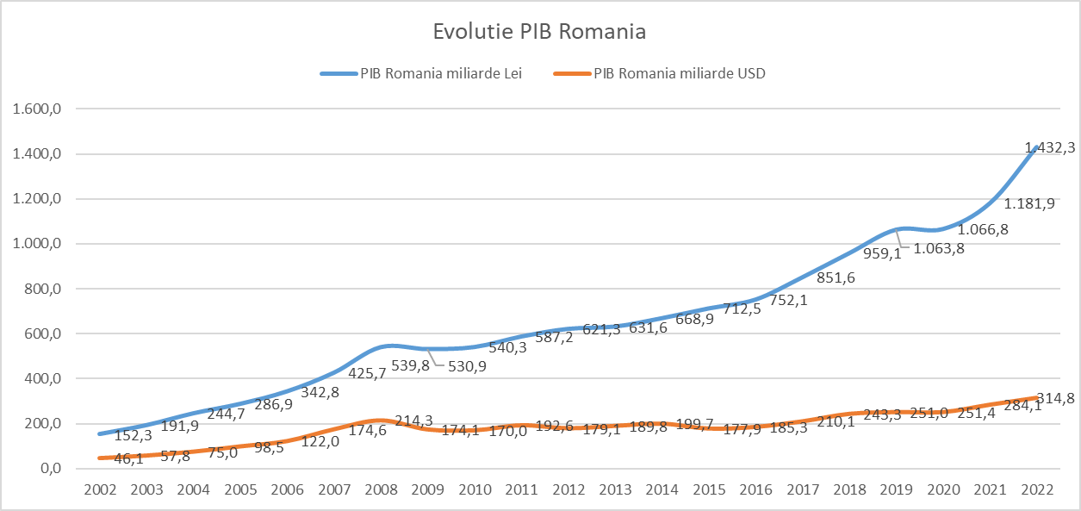
Constructiile “motorul” economiei in 2023

Slide 3
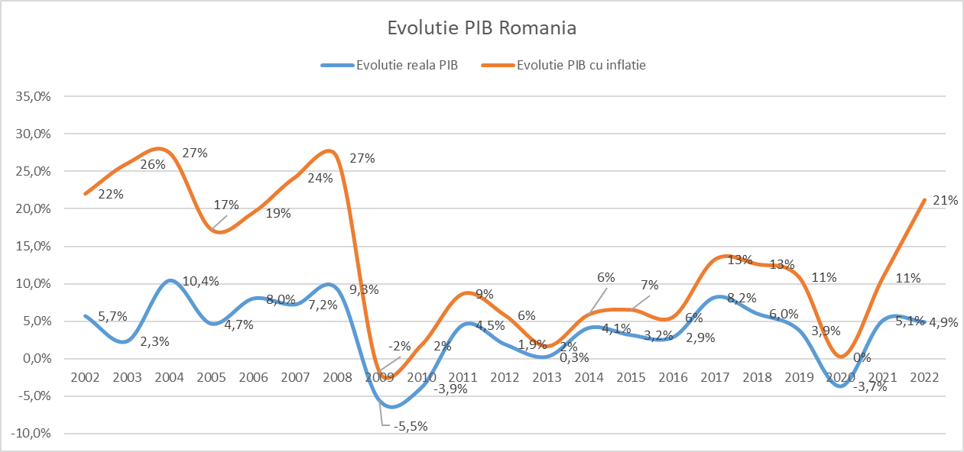
Constructiile “motorul” economiei in 2023

Slide 4
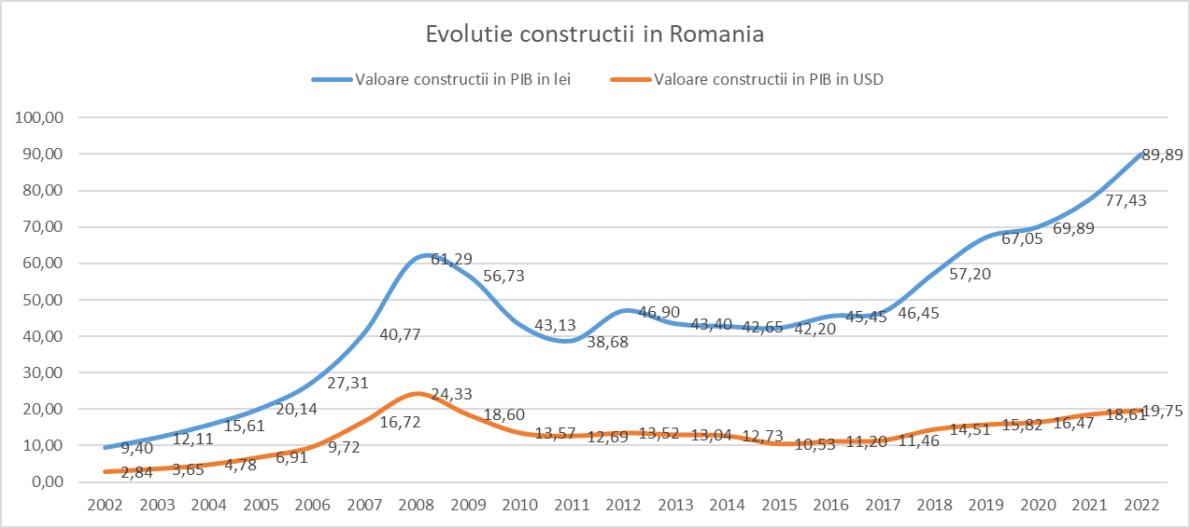
Constructiile “motorul” economiei in 2023

Slide 5
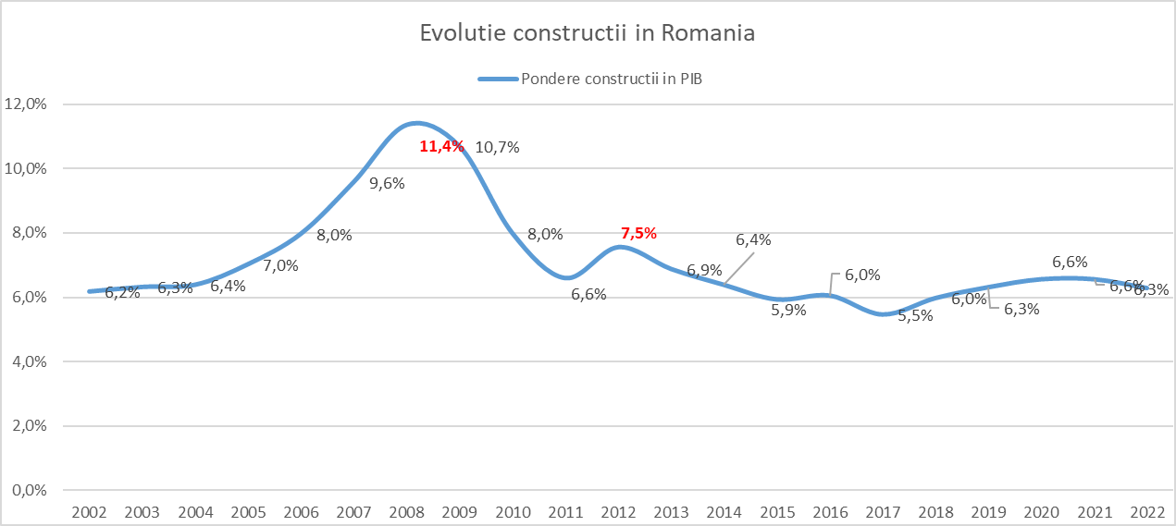
Constructiile “motorul” economiei in 2023

Slide 6
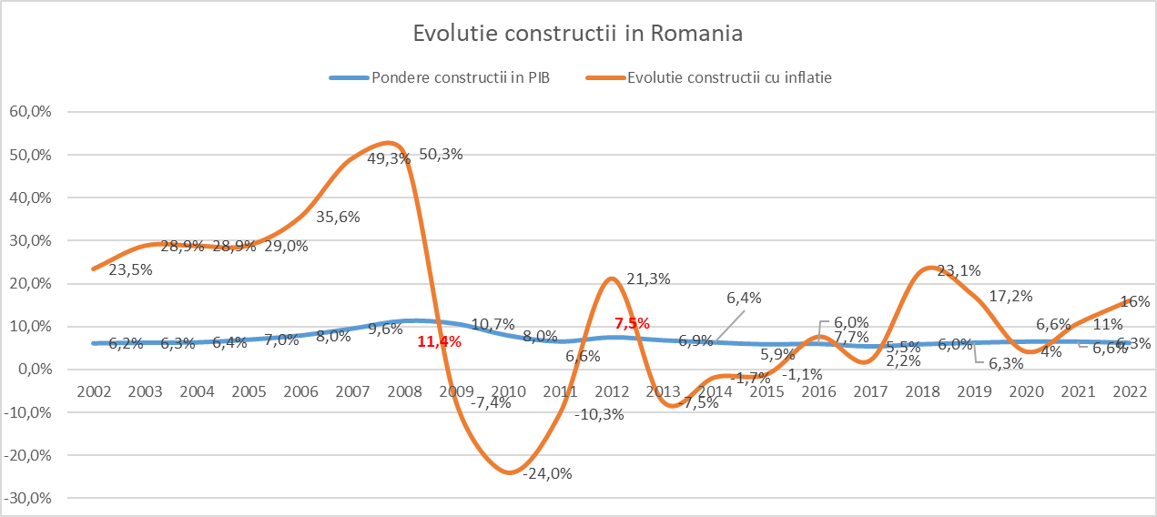
Constructiile “motorul” economiei in 2023

Slide 7
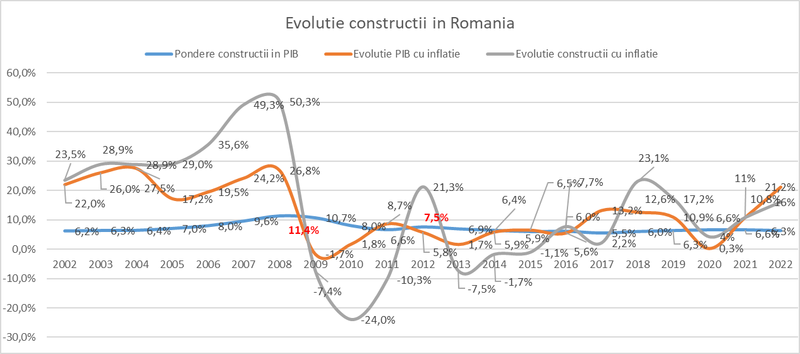
Constructiile “motorul” economiei in 2023

Slide 8
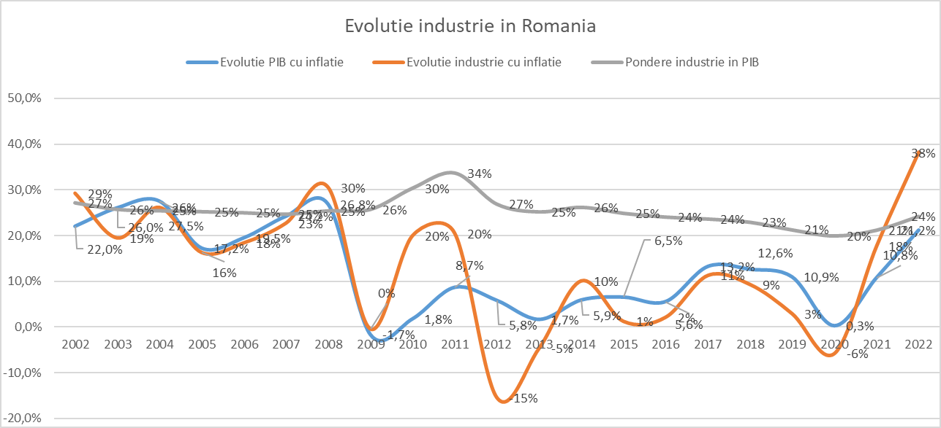
Constructiile “motorul” economiei in 2023

Slide 9
Evolutia preturilor in constructii

Slide 10
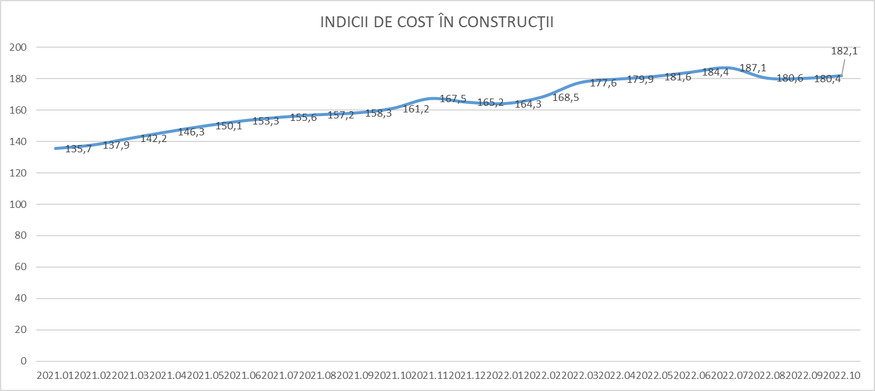
Constructiile “motorul” economiei in 2023

Slide 11
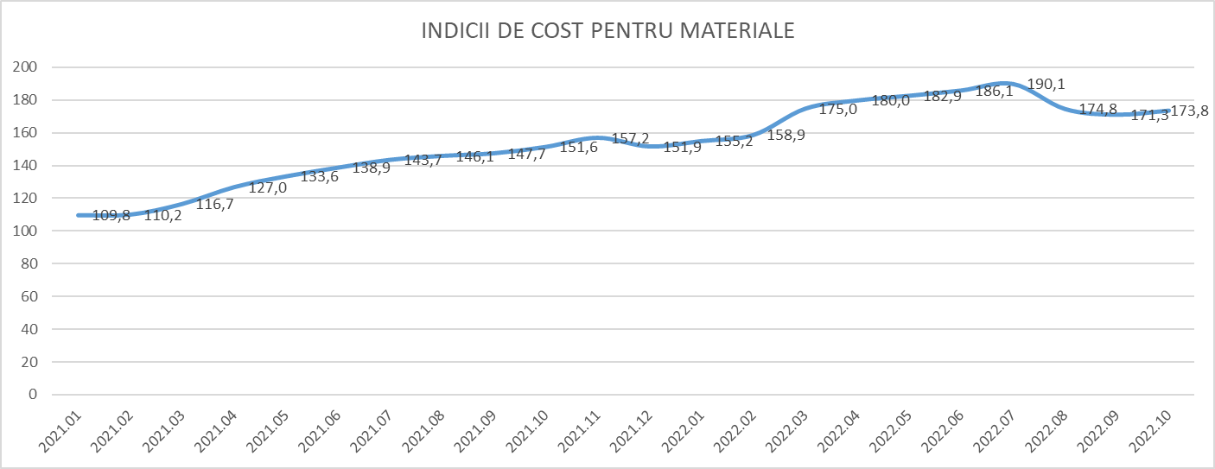
Constructiile “motorul” economiei in 2023

Slide 12
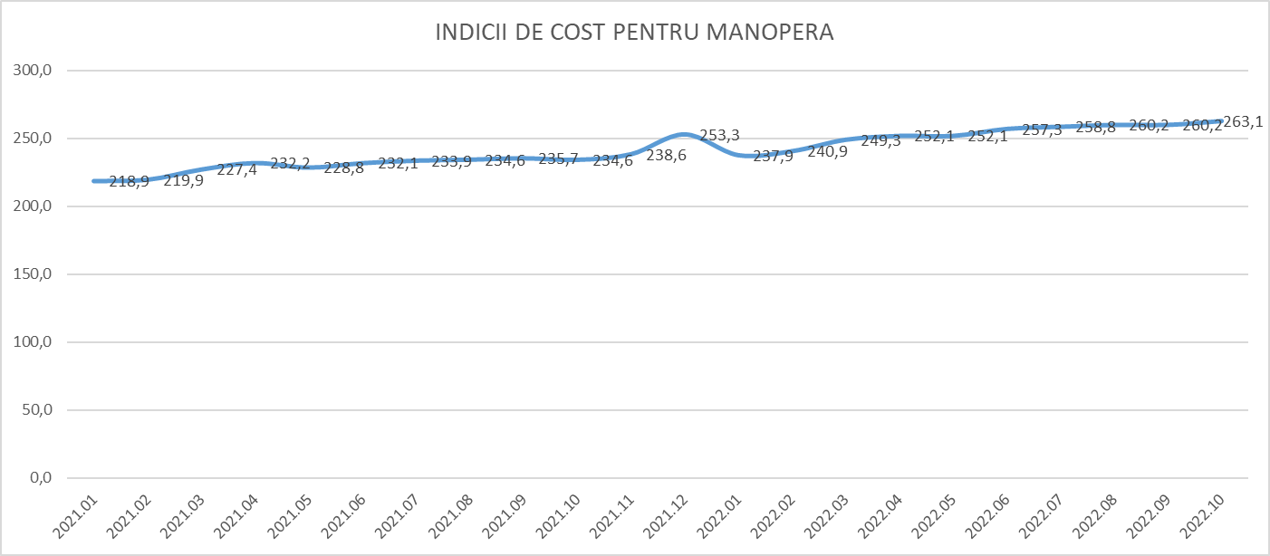
Constructiile “motorul” economiei in 2023

Slide 13
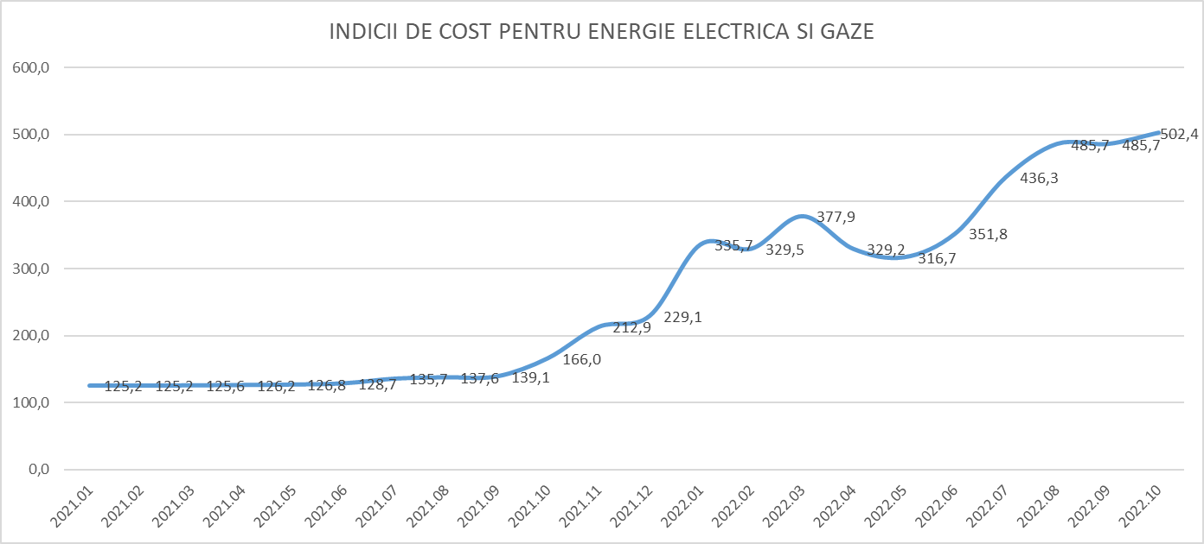
Constructiile “motorul” economiei in 2023

Slide 14
Indicii de cost au fost de mare ajutor pentru actulizarea costurilor investitiilor, dar din pacate nu sunt sufficient pentru a rezova probleme cum ar fi:
cresterea cu peste 250% a fierului beton in 2022 (dupa luna iunie a inceput sa scada). In conditiile in care COS Targoviste si DUCTIL Steel au avut probleme, Romania a importat si 100% din necesarul de fier beton. Rusia, Belarus (ambele au embargo de exportare a oțelului in UE) și Ucraina însemnau aproximativ 60% din importurile de oțel pentru armături și profile zincate din UE.
criza drumurilor din 2019, atunci cand pretul bitumului a crescut cu 50%. Inainte de 2011 doar Arpechim Pitesti producea 50% din bitumul necesar pe piata din Romania. Acum mai producem doar 20% din necesar (cu PNRR probabil o sa fim la 5% cu productia interna) la rafinaria Vega a Rompetrolului

Slide 15
pretul sticlei a crescut in 2022 cu 300% si inca nu si-a revenit deoarece componenta de energie este una foarte importanta in process
dublarea pretului la lemnul pentru constructii din 2021
impactul marilor proiecte de infrastrucrura pentru celelalte proiecte de constructii

Slide 16
Concluzii

Slide 17
Este mare nevoie de o eficientizare a fluxurilor de lucru prin digitalizare. Un studiu arata ca daca ar creste productivitatea din constructii cu 20%, in Europa necesarul de forta de munca ar scadea cu 2.500.000 oameni
Tinand cont de contextul European si de magnitudinea PNRR, estimam si in anul urmator o crestere a preturilor la materialele de constructii intre 30% si 35%
Nevoia de investitii in zona de productie pentru a scadea dependenta de mediul extern
Concluzii
Necesitatea adoptarii unor indici de cost care sa se calculeze rapid pe baza unor date transmise in timp real (de catre beneficiari pe baza de oferte si deconturi). Indicii ar putea sa fie folositi atat pentru evaluarile de la SF cat si pentru actulizarile contractelor.
Nevoia de predictibilitate mai mare in zona investitiilor si de o raspandire mai buna a lor intre ani, astfel incat sa nu avem variatii mari de necesar de forta de munca/utilaje de la an la an

